Slide 1
Diabetes
Kapitel 2

Slide 2
Diabetes typ 2
Vid diabetes typ 2 har bukspottkörtelns förmåga att bilda insulin försämrats, frisättningen av insulin från bukspottkörteln är oftast minskad och cellernas känslighet för insulin är mindre.
Onyttig mat, övervikt, brist på motion, stress och rökning ökar risken för att utveckla diabetes typ 2.
Diabetes typ 2 är ofta ärftlig och påverkas till stor del av personens livsstil.
Dokument: PP Diabetes
Dokumentägare: Delegeringshuset
Beslutad av: Medicinsk ansvarig sjuksköterska
Gäller från och med: 22 04 01

Slide 3


Symtom
Symtomen kommer oftast smygande
Stora urinmängder
Ökad törst
Trötthet
Synrubbningar
Svampinfektioner i underlivet

Slide 4
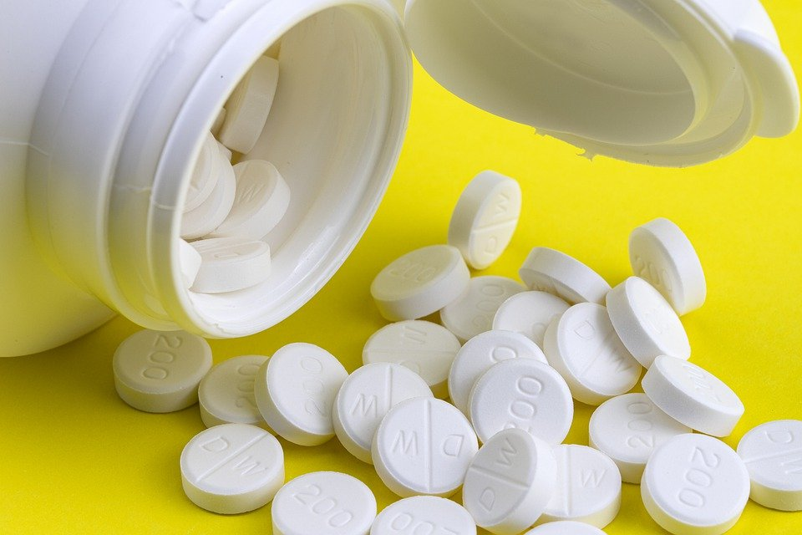
Behandling
Livsstilsförändring, kost och motion kan oftast förbättra p-glucos värdena.
Blodsockersänkande tabletter när livsstilsförändring inte längre är tillräckligt.
De flesta behöver så småningom komplettera tablettbehandlingen med insulin alternativt helt gå över till insulinbehandling
Det är viktigt att förebygga och behandla högt blodtryck och höga blodfetter

